Slide 1
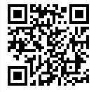

醫務管理暨醫療資訊學系
AI健康產業應用碩士學位學程
(系網頁)
https://hami.kmu.edu.tw
系主任：陳以德 資工博士
itchen@kmu.edu.tw
(簡章、報名網頁)
https://enr.kmu.edu.tw

Slide 2
招生 - 我們也希望聽聽醫院的需求
碩士班
  一般生
    醫務管理暨醫療資訊學系 碩士班：醫務管理組(8)、智慧醫療組(8)
    AI健康產業應用碩士學位學程(4)
  在職專班
    醫管碩士在職專班(20) 、生技EMBA-Bio(20)
博士班
  醫學院 - 生物醫學工程博士學位學程(3) [合聘老師]
  健康科學院 - 智慧生醫與精準健康博士班(3) [通過後預計117學年度招生]
2

Slide 3
  預期成效 - 整合組織、人力、制度與科技
軟實力
  解決問題的能力
    發現問題、解析問題；文獻/專利檢索、閱讀及歸納
  專案管理及跨域整合的能力
    培養結合醫務管理、資訊科技的跨領域能力
    能承接醫療數位轉型、WHO Digital Health Strategy等重要任務
硬實力
  研擬研究計畫：實驗設計/IRB、資料蒐集/清理/整理及統計分析
  以醫療現場問題為核心，探討 AI、數位轉型、醫療政策與管理創新
  撰寫研究報告、發表學術論文的能力
3

Slide 4
專班特色 – 跨域協作、創造價值
New
「醫界出題，學界解題」
  以解決「臨床問題」為導向的學習與訓練
    針對醫院評鑑、臨床現況或未來醫院發展的需求
    從中找尋研究主題、臨床待解決的問題或未被滿足的需求
  AI賦能 - 全新設計AI × 醫療數據 × 決策支援相關課程
多元修課
  到院開設學分班：到院學分班，便利在職人員提前修習學分[學員須達一定人數(12)]
  隨班附讀學分班：可提前修習課程，分散學習時程，減輕壓力
產學合作：精實管理暨資訊安全研究中心
4

Slide 5

一、上課時間
週四、週五晚上18:30-21:30
週六整日 9:00-17:00
二、招生對象：醫、護、藥、管理行政等
三、學分數/收費標準
畢業學分總計39學分(含碩士論文6學分)，無須英檢門檻
學分費$6426元
每學期雜費15,750元、學生團體保險費475元
畢業須修習「國際醫院管理實務專討」課程合格
5

Slide 6
課程
課程 | 主負責老師 | 特色 / 講師群
國際醫院管理實務專討(EMI) | 萬德和 | Virginia Commonwealth University或其他國家上課與參訪
醫療照護體系綜論&策略 | 許弘毅 | 臺大健康政策與管理研究所鍾國彪、鄭守夏、 陽交大衛生福利研究所吳肖琪教授、醫務管理研究所郎慧珠教授、 長庚大學醫務管理學系盧瑞芬教授、中國醫藥大學蔡文正特聘教授等
醫療機構個案管理討論 | 高浩雲 李易蓁 | 衛生福利部石崇良部長、臺北醫學大學李友專教授、 高雄市政府衛生局黃志中局長等
醫療法規與倫理特論 | 廖哲宏 | 高雄市政府衛生局主秘
智慧醫療管理個案討論 | 陳以德 | 天成體系創辦人張育美、高醫岡山黃炫迪院長、高雄秀傳傅尹志院長、國軍806資訊長、屏基吳榮州院長
組織行為學特論 | 葉淑娟 | 中山大學管理學院院長與EMBA教授
醫療銷與策略管理 | 洪子仁 | 新光醫院行政副院長及台灣醫務管理學會理事長
醫療財務管理學特論 | 邱亨嘉 | 客座教授，現職北京清華大學醫院管理研究院教授
*當前醫療照護議題專討 (1學分選修EMI)、國際醫院管理實務專討 (2學分必修EMI)
我們培養「懂醫療場域、懂管理、懂資訊、能和工程／AI團隊溝通」的人
為醫院培養下一代的數位醫療與管理人才
6

Slide 7
到院開設學分班
New
課程主題 |  | 教學方法
第 1 講：數位健康研究趨勢與方向（邱毓賢教授/專利、AI專家授課）
國際數位健康（Digital Health）發展趨勢 國內外AI生技醫療發展現況 | 案例分析：智慧醫療照護發展及應用 分組討論：目前工作場域中觀察到的數位健康應用與瓶頸 | 案例分析：智慧醫療照護發展及應用 分組討論：目前工作場域中觀察到的數位健康應用與瓶頸
第 2 講：智慧醫療創新實務（邱毓賢教授/專利、AI專家授課）
臨床需求如何轉化為創新方案 競爭分析(醫療器材競品及其專利) | 案例分析：以軟體醫材競品及其專利分析為例 分組討論：臨床創新提案，整合醫療x數據x AI x管理，以NICE簡報呈現 | 案例分析：以軟體醫材競品及其專利分析為例 分組討論：提出一項臨床創新提案，整合醫療x數據x AI x管理，以NICE簡報呈現
第 3 講：資料科學在生技醫療領域的應用（翁世峰教授/資料科學專家授課）
了解 Power BI 在醫療資料分析與視覺化的應用價值 醫療大數據來源（我國資料科學中心與它國資料介紹） 能將多元資料整合並進行探索式分析並清理資料 | 建立互動式儀表板，作為醫療決策與公共衛生研究的輔助工具 實作導引: 醫療數據儀表板（登革熱熱點地圖、死因趨勢分析） 分組討論：自己單位或是公開醫藥衛生資料分析討論 | 建立互動式儀表板，作為醫療決策與公共衛生研究的輔助工具 實作導引: 醫療數據儀表板（登革熱熱點地圖、死因趨勢分析） 分組討論：自己單位或是公開醫藥衛生資料分析討論
第 4 講：AI前世今生與醫學資訊辨識（廖漢君&陳以德教授/AI專家授課）
AI 前世今生(NN, CNN, RNN, LSTM, GRU, Transformer, GAN) Orange3 AI系統應用實務 AI醫學影像辨識模型訓練與預測實作 | 實作：Orange3系統設定、AI模型介紹、資料分析流程設計 操作Orange3 AI系統進行醫學影像辨識模型建置 以3000張肺部X光片圖像為例 | 實作：Orange3系統設定、AI模型介紹、資料分析流程設計 操作Orange3 AI系統進行醫學影像辨識模型建置 以3000張肺部X光片圖像為例
第 5 講：醫療資訊安全法規與醫院評鑑（陳以德教授/資安專家授課）
醫療資安風險, 重大入侵事件, 常見防禦架構(端點安全、入侵偵測) 台灣醫療法規概覽（個資、病歷管理、電子簽章、通訊診察法等） 國際法規比較(GDPR,HIPAA,DORA,ISO 27001,1348, NIST系列等) | 實作練習：個資風險模擬演練 資安自評清單填寫演練（分組作業） 資安在醫院評鑑與認證中的角色（JCI、HIMSS、健保署資安評比）
第 6 講：科研計畫、論文及專利撰寫（邱毓賢教授/專利、AI專家授課）
如何爭取大型科研計畫(研究發展資源) 臨床創新如何轉化為學術成果或專利 | 案例分析：以科研成果價值創造計畫為例 分組討論：以前述臨床創新提案，進行競爭分析並研擬商業模式九宮格

Slide 8
HAMI課程 × 健康台灣深耕
HAMI課程 × 健康台灣深耕
健康台灣深耕 | HAMI可提供
優化醫療工作條件 | 精實管理、流程改善、數位工具
多元人才培訓 | 在職碩士、到院學分班
導入智慧科技醫療 | AI、智慧醫療、數據分析
醫療數據共享與安全 | 醫療資訊、資安、資料治理
朝智慧醫院發展 | AI × 管理 × 資訊
醫療永續 / ESG | ESG、品質、綠色醫院

Slide 9

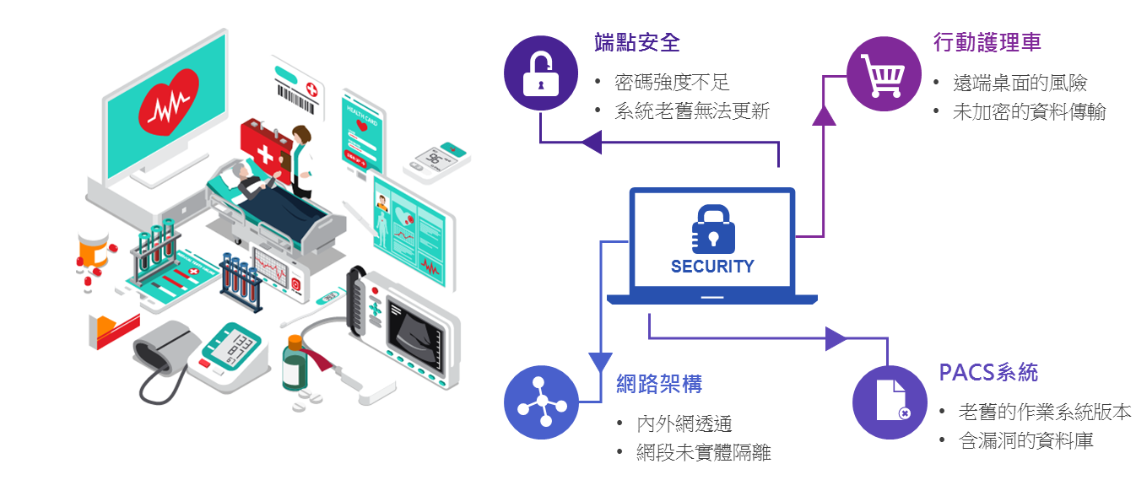
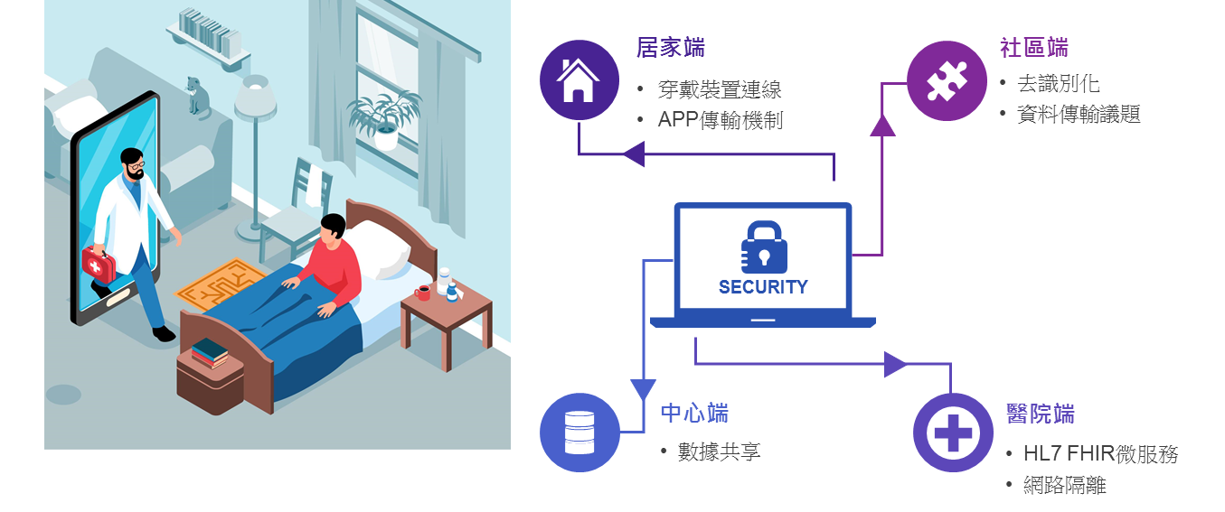
產學合作AI→臨床導入→工作流程→資料治理→安全→組織管理 → ROI
因應社會變遷、高齡化趨勢以及疫情改變醫療照護型態(Inpatient→Outpatient→Home Care)，
促使醫療及健康照護體系加速引進新科技與創新服務提供模式，以提升韌性與永續性
New
品質管理系統 (ESG & 數位醫材ISO 13485)
  風險評估ISO14971 / 軟體確效IEC 62304 / 資安風險ISO 27001 /27017 / 27018等
專案管理 - 資訊系統 & 資訊安全 (資安法 -資安強化措施)
資料科學及數據分析 (統計分析、機器學習、深度學習、資料視覺化技術；影像、訊號及文字處理應用)
WHO也特別強調 AI 的倫理、治理、安全與可信任使用。
精實管理
暨
資訊安全
研究中心
9
9
9

Slide 10

跨界共創 & 產學共好
New
產學
小聯盟
產學
媒合
研發聯盟
產業聯盟
研發環境建構
醫界出題
學界/業界解題
產學共同實驗室
資訊安全教育訓練
品質管理系統深化
論壇
技術
服務
研討會
工作坊
培訓
課程
競賽
整合型
計畫
研發
補助計畫
國科會研究計畫
經濟部研發計畫
10
10
10

Slide 11
招生簡章及報名資訊
系 所 別 |  | 醫務管理暨醫療資訊學系碩士在職專班
招生名額 |  | 20名
報名資格 |  | 凡經教育部立案之本國或符合教育部認可之國外大學或獨立學院畢業具學士學位或同等學力資格並須在衛生及醫療相關機構任職滿一年，且現仍在職者。 以同等學力報考者，須符合教育部大學同等學力認定標準。 符合本班報考資格之規定，年資計算至 116 年 9 月 1 日止，累計年資滿一年以上者。
書審資料 |  | 請將以下書審資料依序上傳至招生報名系統： 所有相關工作經驗年資證明。 專業資格證書。 自傳、專業工作、成就證明及讀書計畫。(個人職務及表現、獲獎紀錄，創作、專利、發明、表演、論文發表及著作等，服務單位推薦函，其他足資證明個人特殊成就之資料)
評分方式 | 第一階段審查40%) | 學經歷及專業表現（35％）：包含畢業學歷(15％)、工作年資（20％）、現任職位（50％）及工作特殊表現（15％） 讀書計畫（5％）
 | 第二階段面試60%) | 116 年 2 月 20 日(六)
錄取標準 | 第一階段 | 依資料審查成績高低順序篩選較優考生，參加第二階段面試。 成績相同時，則同分超額之考生一律取得參加第二階段面試之資格。
 | 第二階段 | 第一階段及第二階段成績加總後，按總分順序擇優錄取；最後一名如有二人以上總分相同者，以面試成績較高者錄取，如其面試成績又相同，則由招生委員會出席委員投票決定，以得票較高者錄取之。 面試成績未達 70 分者不予錄取。
應修學分 |  | 必須修畢課程滿 33 學分及碩士論文 6 學分，總學分至少 39 學分方得畢業。 本碩士在職專班學生畢業須修習「美國醫院管理實務專討」課程合格。
備 註 |  | 課程時間安排於週四與週五晚間及週六全天或寒暑假期間為原則。
簡章公告時間：115/12/9
報名時間：116/1/5-19 12:00
簡章、報名網頁:
https://enr.kmu.edu.tw
聯絡電話: (07) 323-3715
聯絡人：陳彥蓁小姐(emha@kmu.edu.tw)
11

Slide 12
附件

Slide 13
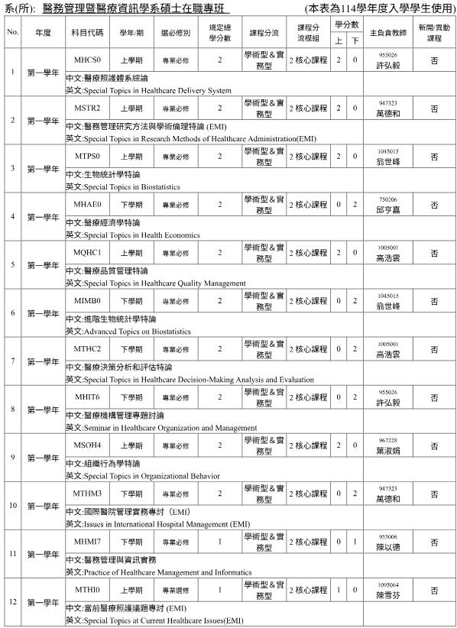
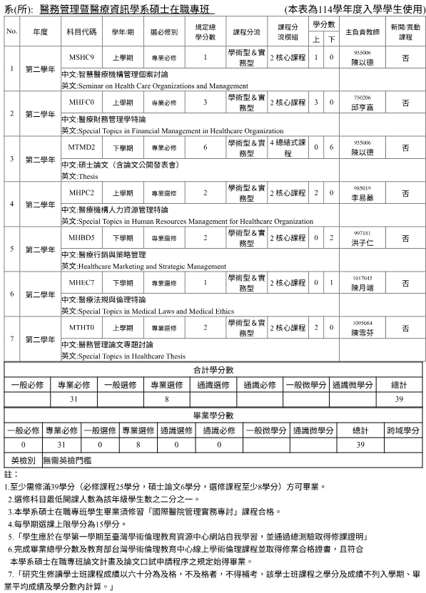
課 程 總 覽

Slide 14
四、課程師資介紹(1/2)
本學系共10位專任教師外，課程中會邀請有實務經驗講者，如：
國際醫院管理實務專討論（EMI） (主負責教師萬德和教授)
  美國中央佛羅里大學University of Central Florida Health Management and Informatics 榮譽教授
醫療照護體系綜論&策略 (主負責教師許弘毅教授)
  曾邀請國立臺灣大學健康政策與管理研究所鍾國彪教授、鄭守夏特聘教授、國立陽明交通大學衛生福利研究所吳肖琪教授、醫務管理研究所郎慧珠教授、長庚大學醫務管理學系盧瑞芬教授、中國醫藥大學蔡文正特聘教授等授課
醫療機構個案管理討論 (主負責教師高浩雲教授/李易蓁教授)
  曾邀請衛生福利部石崇良部長、臺北醫學大學李友專教授、高雄市政府衛生局黃志中局長等授課

Slide 15
四、課程師資介紹(2/2)
醫療法規與倫理特論(主負責教師陳月端教授)
  現職為高雄市立空中大學校長，曾任國立高雄大學校長
組織行為學特論 (主負責教師葉淑娟教授)
  現職為國立中山大學管理學院院長與企業管理學系專任教授
醫療銷與策略管理(主負責教師洪子仁副院長)
現職為新光醫院行政副院長及台灣醫務管理學會理事長
醫療財務管理學特論(主負責教師邱亨嘉教授)
  為本系客座教授，現職北京清華大學醫院管理研究院教授

Slide 16
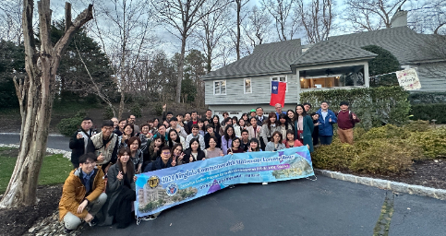
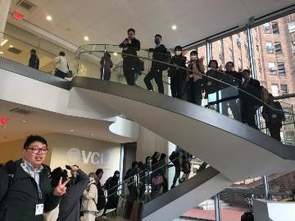
「國際醫院管理實務專討」
在職專班必修課程
維吉尼亞聯邦大學（Virginia Commonwealth University，VCU)，美國學者講授課程
參訪美國各類醫療院所、長照、救護機構等
課程結束後可取得VCU研習證書
體驗當地民俗風情

Slide 17
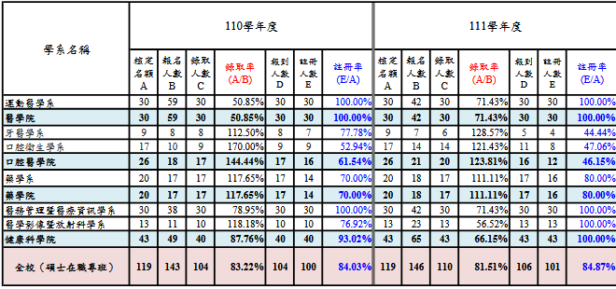
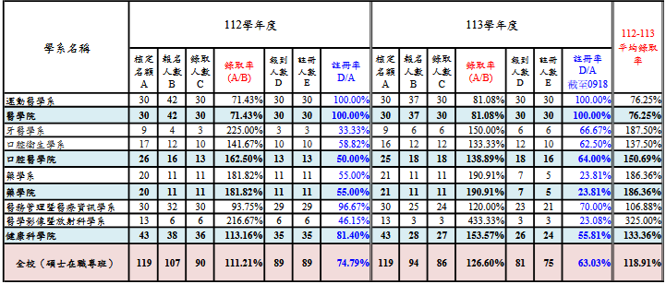
110~113：碩士在職專班錄取率、註冊率

Slide 18
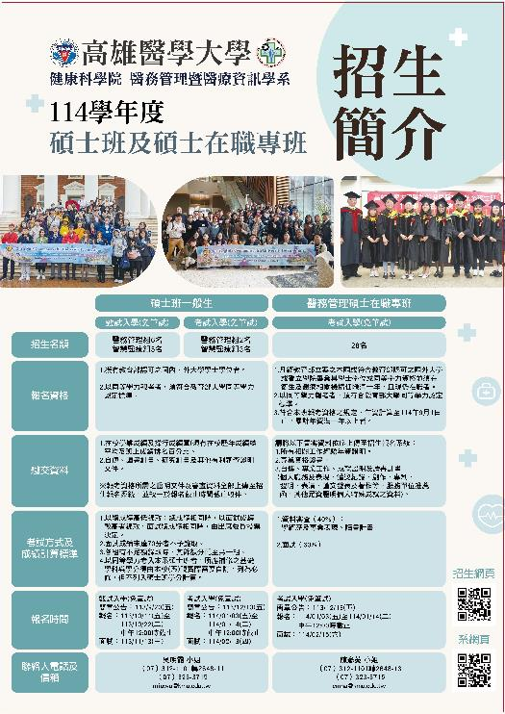










招生經驗分享
拜訪南部各相關醫院 - 出巡
大中小津岡
Facebook、IG、Google

Slide 19



可行之改善方案、需校方協助事宜
  優質環境
  教室、濟世大樓厠所更新，提供優質環境
設備支援
  AI設備支援，不論醫管、醫資都需要用的算力好的GPU Server
補助體系校院同仁註冊費用
專班經費營運經費 45% -> 70%
  目前校抽50%, 院抽 5%, 僅剩 45%來經營
系所：持續更新專班課程，以符合潮流

Slide 20
邱毓賢: 科技部AI生醫中心前執行長，目前是特聘顧問、高醫校院諮議委員、兼任老師。附院AI諮議委員、校級產學發展委員。
1. 招生說明：學年度、名額、對象、修業/學分、考試方式、上課時間、授予學位
2.學系特色：發展重點、師資領域、VCU...；發展重點除了精實醫務管理、ESG、AI、資訊安全；也須強調醫管資系研究所除了一般生醫管組及智慧醫療組、還有AI學位學程....
3.招生重點：
1)醫界出題、學界解題：以「臨床問題」為導向的學習與訓練。從臨床出題，在職人員針對臨床現況、醫院評鑑或未來發展議題中找尋研究主題，或臨床待解決的問題、未被滿足的需求
2)到院學分班：學員達一定人數(?)，到院開學分班，便利在職人員提前修習學分
醫管資系也是高醫大AI的主要系所, 可對接AI時代及趨勢發展, 有龐大校友群, 可以 Joint IRB對話中，再提及良羽及惠玲的論文，還有最近捐血中心....有醫檢師、物理治療師、病歷室、資訊室等醫/護/健管人員，都是跑在前面

